Slide 1
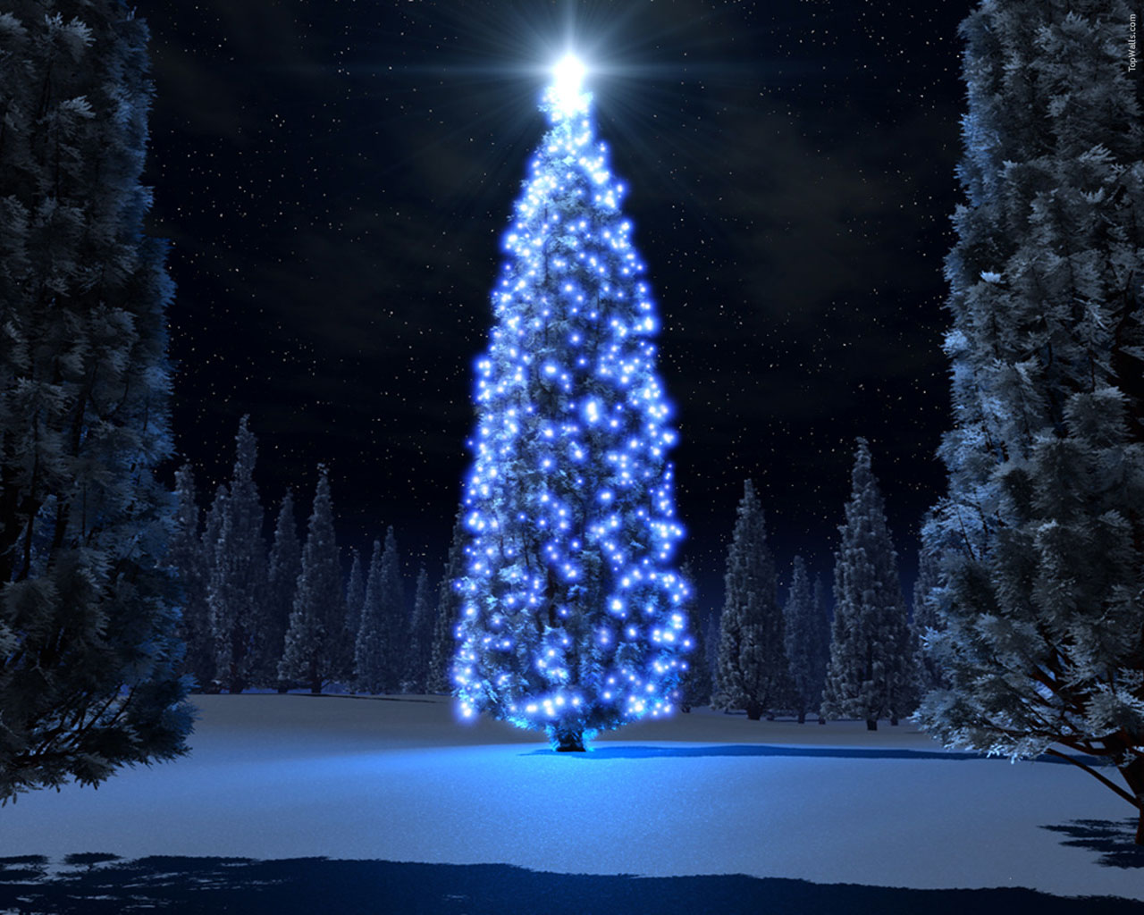
MISCELÂNIA DE NATAL
Natal, Natal
Natal, Natal
Cristo Rei nasceu,
Cristo Rei nasceu,
Hoje é Natal, Natal

Slide 2
É meia-noite,
instante augusto é esse
Em que baixou junto
a nós o homem Deus

Slide 3
Para livrar a nossa culpa
fêz-se propiciatório que a nós abre os céus

Slide 4
O Mundo inteiro freme de esperança na noite que lhe dá o Salvador
de joelhos povo!
Aguarda nova aliança

Slide 5
Natal, Natal!
Ergue alto a tua voz
Natal, Natal!
Nasceu o Redentor

Slide 6
O Redentor remiu qualquer agravo; A terra é livre e se abriu já o céu.

Slide 7
Vendo um irmão em quem só era escravo, rompe as algemas de quem era réu.

Slide 8
A Cristo trazes coração aberto?
Nasce Ele e sofre e morre, alfim, por nós!

Slide 9
Ergue-te povo!
E canta que és liberto!
Natal! Natal!
Nasceu o Redentor! (2x)

Slide 10
Natal, Natal
Natal, Natal
Cristo Rei nasceu,
Cristo Rei nasceu,
Hoje é Natal, Natal

Slide 11
Um anjo Proclamou
o primeiro Natal a uns pobres pastores
ao pé de Belém,

Slide 12
que nos campos os rebanhos guardavam
do mal numa noite tão fria
e escura também.

Slide 13
Natal! Natal! Natal! Natal! É-nos nascido
um Rei divinal!
(2x)

Slide 14
E de súbito no céu
linda estrela raiou. No Oriente luziu com estranho fulgor,

Slide 15
E a terra recebeu
essa luz, que brilhou muitas noites ainda
com raro esplendor.

Slide 16
Tendo visto a clara luz
dessa estrela sem par, do Oriente alguns magos
a foram seguir,

Slide 17
à procura de um rei
que devia chegar aos judeus, e as antigas promessas cumprir.

Slide 18
Essa estrela apareceu
e os magos guiou pela estrada que até
ao menino os conduz.

Slide 19
Afinal, sobre Belém
essa estrela parou, mesmo acima da casa
em que estava Jesus.

Slide 20
Reverentes, esses sábios, com santo temor, mui alegres entraram naquele lugar,

Slide 21
com ofertas preciosas,
de muito valor. Ouro, mirra e incenso vieram lhe dar.

Slide 22
E com eles vamos nós,
com sincero fervor, dar louvores ao nosso
divino Senhor,

Slide 23
que, deixando os altos céus, a este mundo chegou e, morrendo na cruz,
nossas almas salvou.

Slide 24
Natal! Natal! Natal! Natal! É-nos nascido
um Rei divinal!
(2x)

Slide 25
Natal, Natal
Natal, Natal
Cristo Rei nasceu,
Cristo Rei nasceu,
Hoje é Natal, Natal
.

